Slide 1
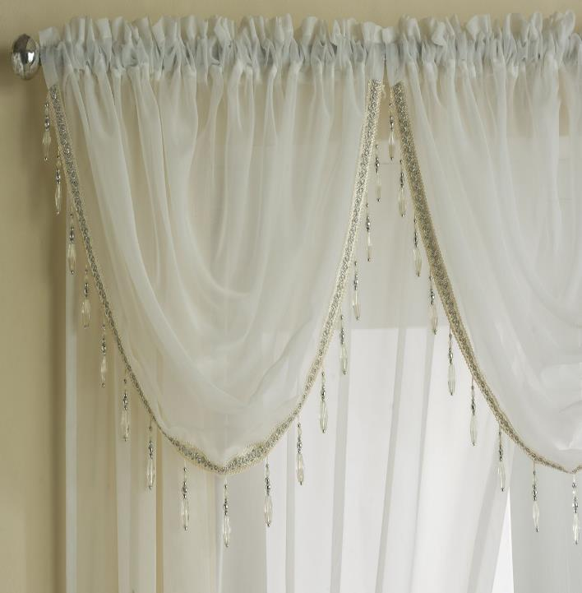
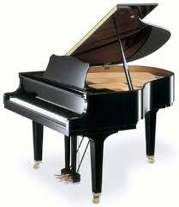
01
আজকের ক্লাসে সবাইকে স্বাগতম

Slide 2
02
পরিচিতি
শ্রেণিঃ চতুর্থ
বিষয়ঃ প্রাথমিক বিজ্ঞান
অধ্যায়ঃ ৯
পাঠ শিরোনামঃ আমাদের জীবনে প্রযুক্তি
পাঠ্যাংশঃ আমরা দৈনন্দিন ........ পালন করছে।
সময়ঃ ৪০ মিনিট
তারিখঃ ০৫/০৪/২০১৯ ইওং
আবুল কালাম আজাদ
সহকারী শিক্ষক
নাসিরাবাদ দুলাহার সরকারি প্রাথমিক বিদ্যালয়, নাচোল , চাঁপাইনবাবগঞ্জ।
মোবাইলঃ ০১৭১৭-৫৪৮০২০
ইমেইলঃ azad548020@gmail.com

Slide 3
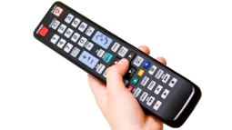
ভিডিওটিতে তোমরা কী দেখতে পেলে?
03
চলো একটি ভিডিও দেখি !
শিশু পার্কের মধ্যে কী কী দেখতে পেলে?
শিশু পার্ক
স্যার , বিভিন্ন বিনোদনের ছবি !

Slide 4
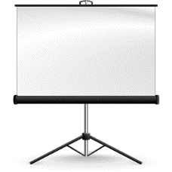
04
বিভিন্ন গান বাজনায় কী কী জিনিস তোমরা দেখতে পাও।
ডাক্তারের কাছে কী কী জিনিস দেখতে পাও।

Slide 5
05
আমাদের আজকের পাঠ ---
দৈনন্দিন জীবনে প্রযুক্তি

Slide 6
06
শিখনফল
এই পাঠ শেষে শিক্ষার্থীরা:-----------
১০.১.২ চিকিৎসা ক্ষেত্রে প্রযুক্তির ব্যবহার বলতে পারবে;
১০.১.৪ বিনোদনে প্রযুক্তির ব্যবহার বলতে পারবে।

Slide 7
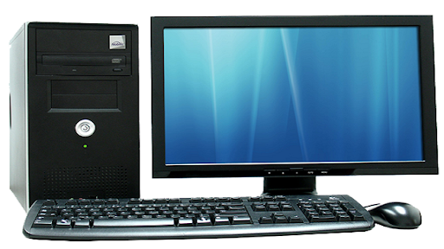
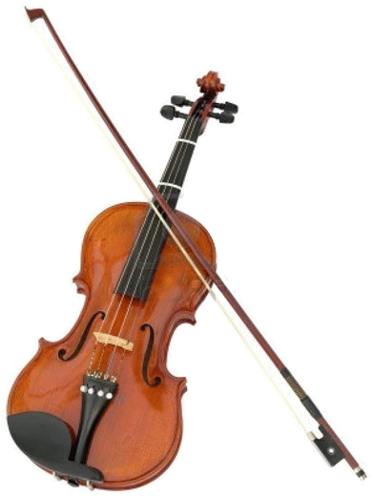
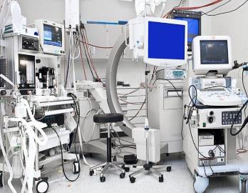
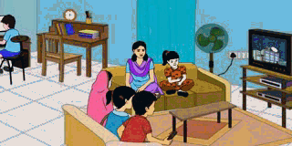
07
নিচের চিত্র গুলো লক্ষ্য কর--
চিত্রে কী কী দেখতে পাচ্ছ?
প্রযুক্তি কী?
প্রযুক্তি জীবনকে কী করে?
কম্পিউটারে কার্টুন
বেহালা
চিকিৎসা প্রযুক্তি
প্রযুক্তি আমাদের জীবনকে আরও উন্নত , সহজ এবং আরামদায়ক করে।
যন্ত্র বা কৌশল ব্যবহার করে পরিবেশ নিয়ন্ত্রণ ও প্রয়োজনীয় কাজ সম্পাদন করাই হচ্ছে প্রযুক্তি।

Slide 8
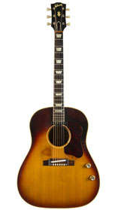
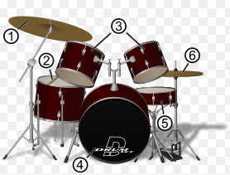
08
এগুলো কোথায় ব্যবহৃত প্রযুক্তি?
চিত্রে কী কী দেখতে পাচ্ছ?
গিটার
ড্রামস
এগুলো হচ্ছে বিনোদনে প্রযুক্তির ব্যবহার।

Slide 9
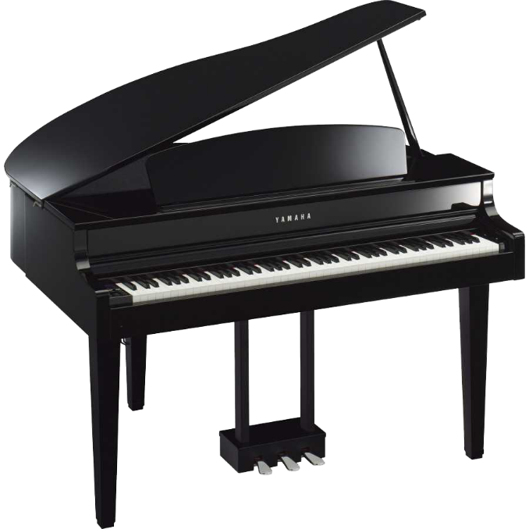
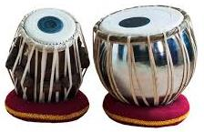
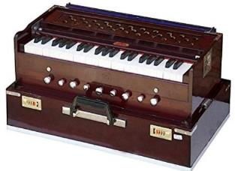
09
এগুলো কোথায় ব্যবহৃত প্রযুক্তি?
চিত্রে কী কী দেখতে পাচ্ছ?
তবলা
হারমোনিয়াম
পিয়ানো
এগুলো হচ্ছে বিনোদনে প্রযুক্তির ব্যবহার।

Slide 10
10
এগুলো কোথায় ব্যবহৃত প্রযুক্তি?
চিত্রে কী কী দেখতে পাচ্ছ?
সিডি প্লেয়ার
ভিডিও গেমস
এগুলো হচ্ছে বিনোদনে প্রযুক্তির ব্যবহার।
এ সমস্ত প্রযুক্তি ব্যবহার করে আনন্দ লাভ করি তাই এ প্রযুক্তিগুলোকে বিনোদন প্রযুক্তি বলে।

Slide 11
11
একক কাজ
১. বিনোদনের ক্ষেত্রে ব্যবহৃত ৫টি প্রযুক্তির নাম লেখ।

Slide 12
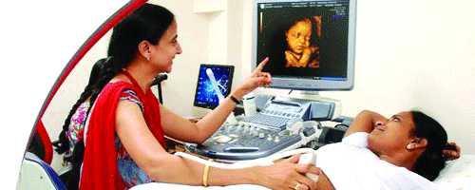
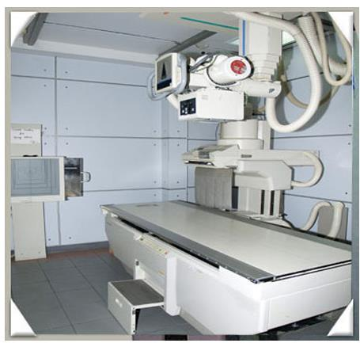
এগুলো কোথায় ব্যবহৃত প্রযুক্তি?
এগুলো ব্যবহারের ফলে কী হয়?
চিত্রে কী কী দেখতে পাচ্ছ?
12
আল্ট্রাসনোগ্রাফি
এক্সরে মেশিন
শব্দতরঙ্গ ব্যবহার করে দেহের ভিতরের নানা অঙ্গের ছবি ডাক্তার নিয়ে থাকেন। একে বলা হয় আল্ট্রাসনোগ্রাফি। শরীরের কোনো অংশের হাড় ভেঙ্গে গেলে এক্স-রে তে ধরা পড়ে।
এগুলো হচ্ছে চিকিৎসায় প্রযুক্তির ব্যবহার।

Slide 13
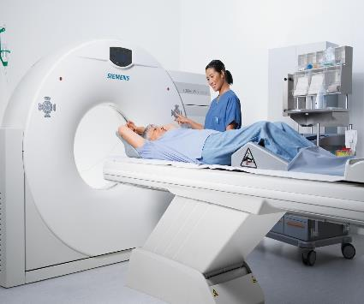
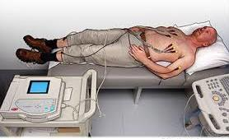
এগুলো ব্যবহারের ফলে কী হয়?
এগুলো কোথায় ব্যবহৃত প্রযুক্তি?
চিত্রে কী কী দেখতে পাচ্ছ?
13
কম্পিউটার টমোগ্রাফি
ইলেক্টো কার্ডিওগ্রাম ( ই.সি.জি. )
শরীরের ভিতরের অঙ্গ সমূহ পরীক্ষা করতে এসব যন্ত্র ব্যবহার করা হয়।
এগুলো হচ্ছে চিকিৎসায় প্রযুক্তির ব্যবহার।

Slide 14
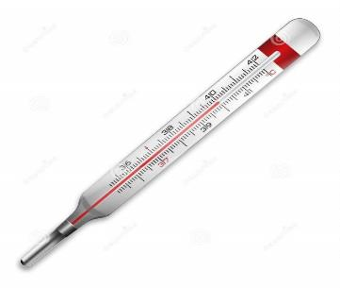
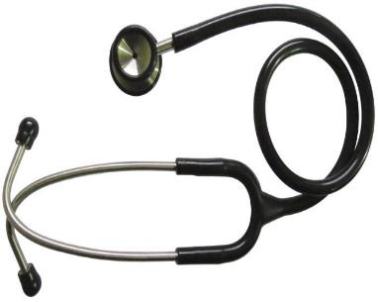
এগুলো ব্যবহারের ফলে কী হয়?
এগুলো কোথায় ব্যবহৃত প্রযুক্তি?
14
চিত্রে কী কী দেখতে পাচ্ছ?
থার্মোমিটার
স্টেথোস্কোপ
এগুলো হচ্ছে চিকিৎসায় প্রযুক্তির ব্যবহার।
শরীরের তাপমাত্রা পরিমাপ করতে এটি ব্যবহার করা হয়।

Slide 15
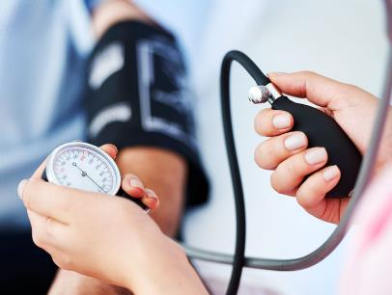
চিত্রে কী কী দেখতে পাচ্ছ?
15
এগুলো কোথায় ব্যবহৃত প্রযুক্তি?
চিকিৎসায় প্রযুক্তি ব্যবহারে কী কী সুবিধা পায়?
প্রেসার মাপার যন্ত্র
রক্তচাপ মাপার যন্ত্র
চিকিৎসায় প্রযুক্তির ব্যবহারের ফলে-
১.ডাক্তাররা সহজে রোগ নির্ণয় করতে পারে।
২. রোগীরা উন্নত চিকিৎসা সেবা পায়।
৩. শরীরের ভেতরের অঙ্গসমূহ পরীক্ষা সহজ হয়।
এগুলো হচ্ছে চিকিৎসায় প্রযুক্তির ব্যবহার।

Slide 16
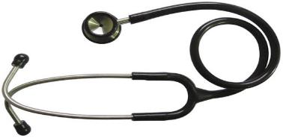
16
জোড়ায় কাজ
২. চিকিৎসা প্রযুক্তির সুবিধা কী কী?

Slide 17
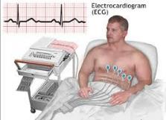
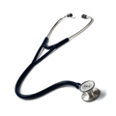
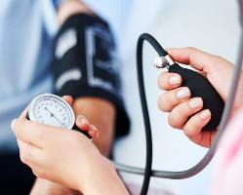
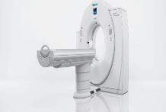
17
ছবির সাথে শব্দ মিলাও
কম্পিওটার টমোগ্রাফী
রক্তচাপ মাপার যন্ত্র
ইকোকার্ডিওগ্রাফী
থার্মোমিটার
স্টেথোস্কোপ

Slide 18
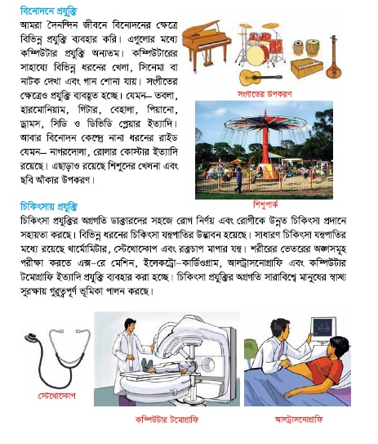
পাঠ্য বইয়ের সাথে সংযোগ
18

Slide 19
19
দলীয় কাজ
সময়ঃ ১0 মিনিট
নিচের দেখানো ছকের মতো খাতায় একটি ছক তৈরি করি-
বাসস্থান ও খেলাধুলায় ব্যবহৃত প্রযুক্তি
ব্যবহারের ক্ষেত্র | ব্যবহৃত প্রযুক্তি
বিনোদন
চিকিৎসা
হারমোনিয়াম , গিটার , সিডি , ডিভিডি প্লেয়ার , ড্রামস , তবলা ইত্যাদি।
থার্মোমিটার , স্টেথোস্কোপ , রক্তচাপ মাপার যন্ত্র , আল্ট্রাসনোগ্রাফি ইত্যাদি।

Slide 20
মূল্যায়ন
20
শূন্যস্থান পূরণ করঃ-
প্রযুক্তি
_________আমাদের জীবনকে আরও উন্নত এবং আরামদায়ক করেছে।
_______ প্রযুক্তির উন্নয়নের ফলে ডাক্তার সহজে রোগ নির্ণয় করতে পারছেন।
৩) নাগরদোলা ও রোলার কোস্টার হলো ---------------- প্রযুক্তি।
চিকিৎসা
বিনোদন
১. বিনোদনের ক্ষেত্রে ব্যবহৃত প্রযুক্তির ৩টি উদাহরণ দাও।
২. চিকিৎসায় ব্যবহৃত প্রযুক্তির ৩টি উদাহরণ দাও।
3. থার্মোমিটার কী কাজে ব্যবহৃত হয়?

Slide 21
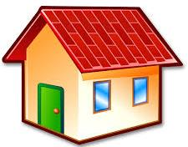
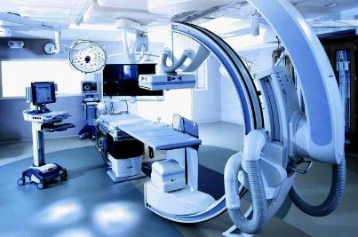
21
বাড়ির কাজ
১. বিনোদনে ও চিকিৎসা ক্ষেত্রে যে সকল প্রযুক্তি ব্যবহৃত হয় তার একটি তালিকা তৈরি করে আনবে।

Slide 22
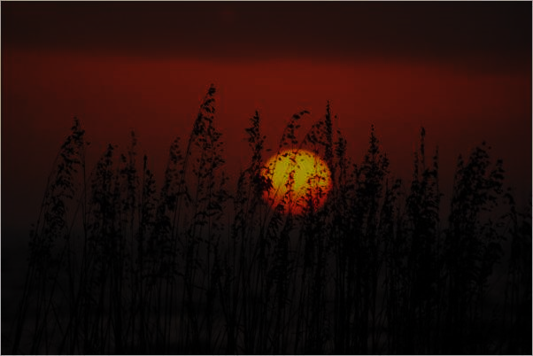
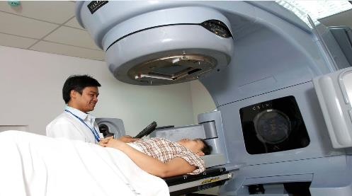
22
সবাইকে ধন্যবাদ
ভালো থেকো সবাই।

